Slide 1
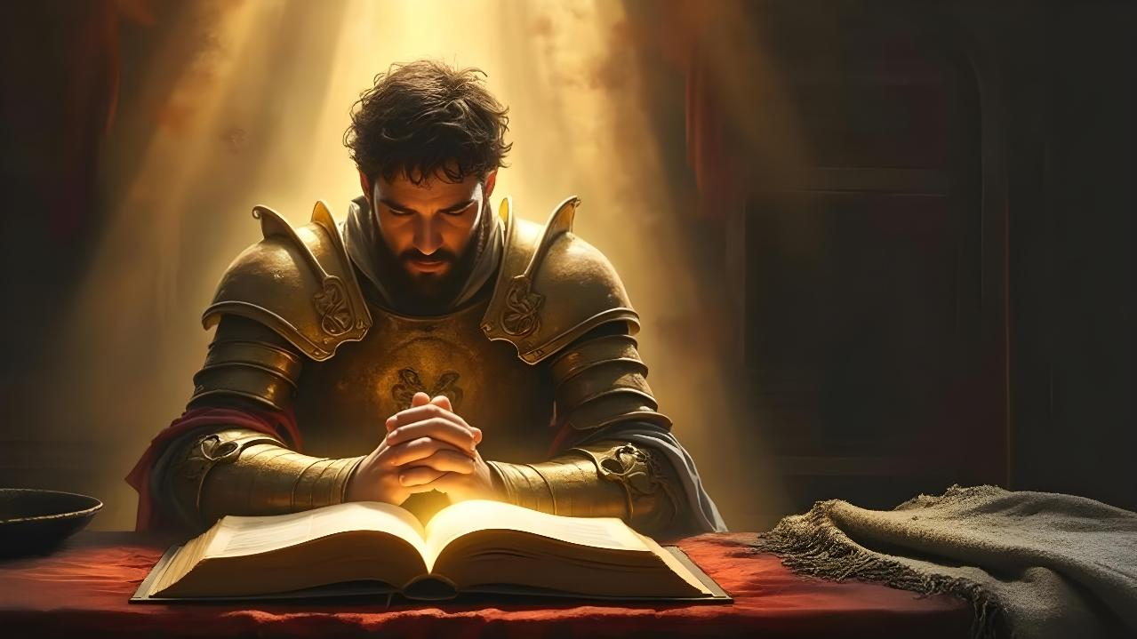
GUERERO-NAN DI ORASHON
Lès 6 pa Mei 9, 2026

Slide 2

“ Mi ta stima Señor, pasombra El a tende mi bos i mi súplikanan. Pasombra El a inkliná Su orea na mi, pesei lo mi sklama na djE tanten ku mi ta biba ” ( Salmo 116:1, 2)

Slide 3


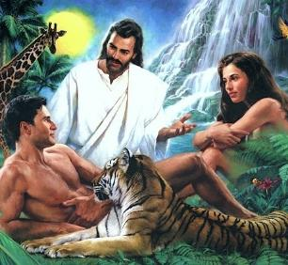

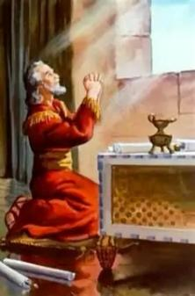
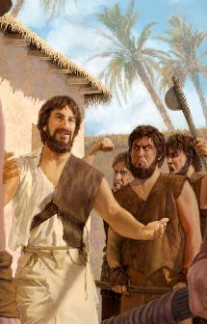
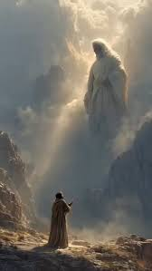


Tur sernan, inkluyendo humanidat, a wòrdu kreá dor di Dios ku e abilidat pa komuniká ku un na otro, i kunÉ.
Desafortunadamente, sernan humano a pèrdè e abilidat pa komuniká direktamente ku Dios ora ku Adam i Eva a peka.
Pero Dios a laga un don(regalo) pa nos. Un “ telefon ” ku ta permití nos pa sigui komuniká kunE: orashon.
Daniel, Enok, i Moisés ta ehèmpelnan di kon nos por huza e don poderoso aki.
Daniel:
  Resando den tempunan peligroso
  Resa den e postura apriopiado
Enok:
  Un bida di orashon
Moisés:
  Papiando ku Dios
  Orashon di interseshon

Slide 4

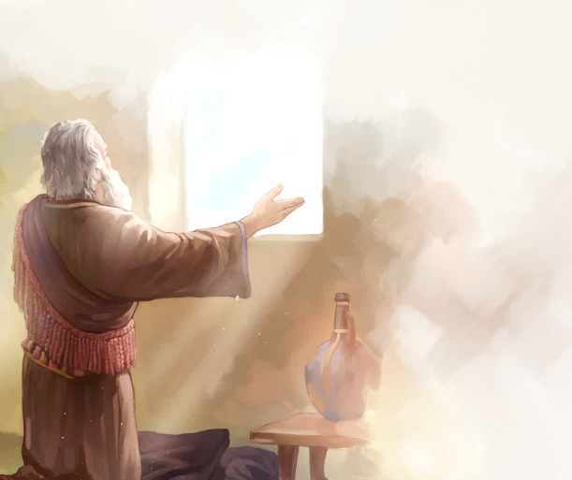
DANIEL

Slide 5

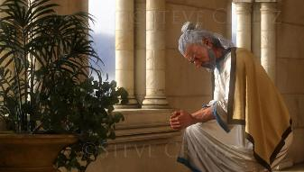
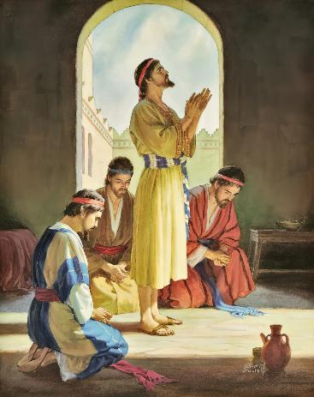
















RESANDO DEN TEMPUNAN PELIGROSO
“ Asina mi a bira na Señor Dios i a roga kunE den orashon i petishon, den yunamentu, i den paña-di-saku i shinishi ” (Daniel 9:3)
Pa motibu di su konfiansa den Dios, Daniel a risibi intelegensia, e abilidat pa interpreta soñonan, i sabiduria (Dan. 1:8, 17, 20). Ora ku su bida i e bida di su amigunan tabata den peliger, el a bira na Dios den orashon (Dan. 2:17-23).
Despues di un bida di orashon, ki karakterístikanan Daniel a atkerí (Dan. 6:3-5)?
BON
ATMINISTRADóTÓ
INTEGRIDAT
DILIGENTE
NO POR KIMA
KONFIABEL
ONRÁ
FIEL I LEAL
SIN NINGUN
MAL HABITONAN

Slide 6

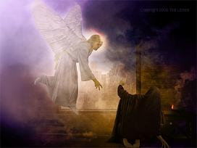
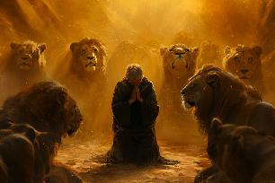
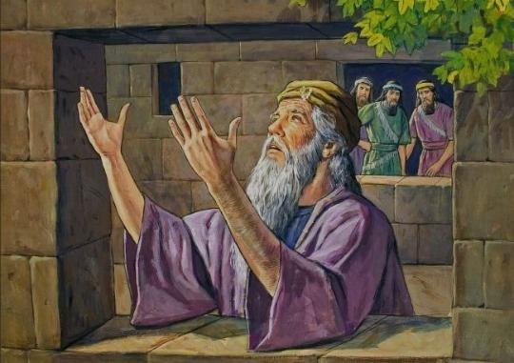
RESANDO DEN TEMPUNAN PELIGROSO
“ Asina mi a bira na Señor Dios i a roga kunE den orashon i petishon, den yunamentu, i den paña-di-saku i shinishi ” (Daniel 9:3)
Shelu tabata atento na Daniel su orashon
(Dan. 9:20-23; 10:12). Solamente dor di kibra e laso(union) aki su enemigunan lo por perhudik’é (Dan. 6:5-7).
Enfrentá ku e menasa nobo di morto aki, Daniel a mantene su hábitonan di orashon (Dan. 6:10):
E tabata konsistente, resando tres bia pa dia
Esaki tabata pronostika-bel, habriendo su bentana pa Jerusalèm
E tabatin kustumber-nan spesífiko ; é tabata resa na rudia
Esaki tabata enfoká riba gradisimen-tu i súplika

Slide 7

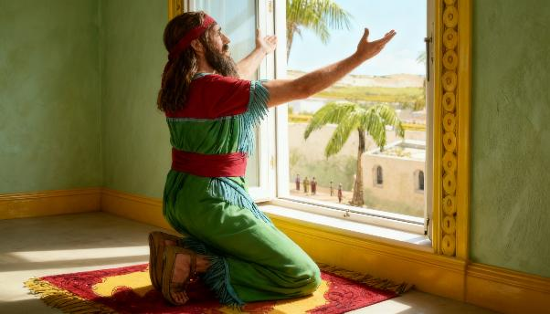


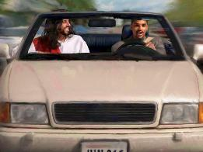
RESA DEN E POSTURA APRIOPIADO
“ Awor ora Daniel a haña sa ku e dokumento a wòrdu publiká, el a bai kas den su kamber ariba kaminda e bentananan tabata habri den direkshon di Jerusalèm. Tres biaha pa dia é ta hinka rudia i hasi orashon, dunando gradisimentu na su Dios, manera é tabata hasi anteriormente.” (Daniel 6:10)
Ora ku nos ta resa, nos ta papia na Dios komo sifuera nos tabata papia ku un amigu. Sinembargo, Dios no ta manera nos. E ta e Rei di e Universo.
Pa e motibu aki, Daniel su kustumber tabata pa rudiá dilanti di djE pa resa, rekonosiendo E komo su Soberano.
Desde ku nos resa na Dios den kualkier sirkumstansia i na kualke tempu, esaki no ta semper posibel òf nesesario pa hasi asina na e manera aki.
Serando nos wowonan ta pemití nos pa konsentrá mas riba orashon, pero den algun sirkumstansianan esaki no ta posibel (kanando, manehando, etc.)
E kos importante ta ku nos orashonnan ta wòrdu hasí ku e rèspèt ku Dios ta meresé.

Slide 8

RESA DEN E POSTURA APRIOPIADO
“ Awor ora Daniel a haña sa ku e dokumento a wòrdu publiká, el a bai kas na su kamber ariba kaminda e bentananan tabata habr den direkshon di Jerusalèm. Tres biaha pa dia é tabata hinka rudia i hasi orashon, dunando gradisimentu na su Dios, manera é tabata hasi anteriormente.” (Daniel 6:10)
Den e Beibel nos ta haña ehèmpelnan di hende kende a resa na diferente manera, di akuerdo ku nan sirkumstansianan speshal.
Josafat a resa pará dilanti di e pueblo (2 Kron. 20:5)
David a sinta dilanti di Dios pa duna danki
(2 Sam. 7:18)
Salomon a resa na rudia, ku su mannan hisá na laira
(1Reinan 8:54)
E pueblo a bùig ku nan kara te na suela pa resa
(Neh. 8:6)
David a resa prostrá riba su kama
(1Reinan 1:47)
Nehemias a para i a resa silensiosamen-te dilanti di e rei
(Neh. 2:1-4)
Apesar di nos posishon, e Beibel ta urgi nos pa hasi orashon sin stòp, (1 Tes. 5:17), ku pèrseveransia ( Kol. 4:2) i konstantemente (Rom. 12:12).

Slide 9

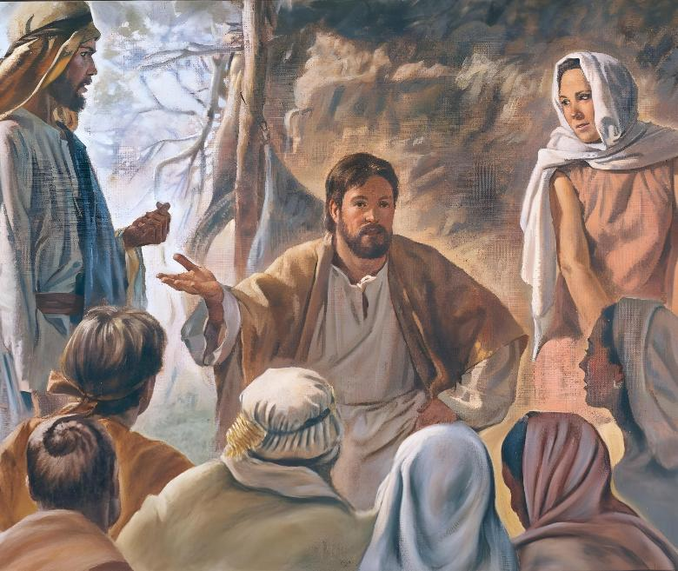
ENOK

Slide 10

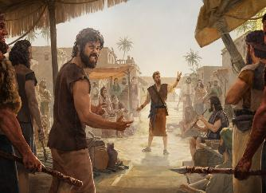
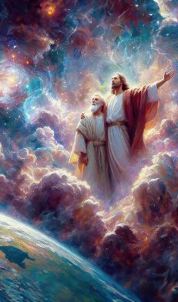
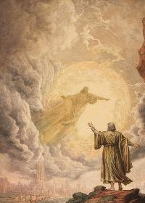
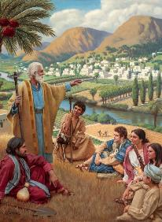
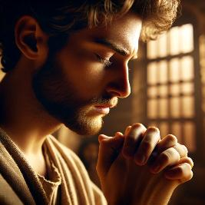
UN BIDA DI ORASHON
“Enok a kana fielmente ku Dios; e ora ei é no tabat’ei mas, pasombra Dios a tum’é.” (Genesis 5:24)
Enok a biba den tempunan difisil, ora ku e maldat di e antedeluvianonan tabata oumentando. Ku e nasementu di su yiu hòmber, su komprendementu di Dios a ekspandé, i su komunion kunE a intensifiká (Gen. 5:21-24).
Orashon tabata un faktor importante den e relashon ei. Mas intenso i urgente su trabou a bira, mas konstante i ferviente su orashonnan tabata. Tin bia, é lo alehá na lugánan apartá pa ta mas den komunion ku Dios. Sinembargo, semper el a bolbe bèk na e pueblo pa kompartí su konosementu di Dios ku nan.
Dios ta tende nos tantu den e drùk ku aktividat di bida diario komo den e kietut di retiro. No tin ningun lugá na Mundu kaminda ku E lo no por mira i tende nos. Nos por ekspresá orashon ku palabranan ( kual ta yuda nos konsentrá ), òf nos por hasi asina den silensio ( kual ta yuda nos ekspresá nos pensamentunan). E kos importante ta pa nunka stòp di komuniká ku Dios den orashon.

Slide 11

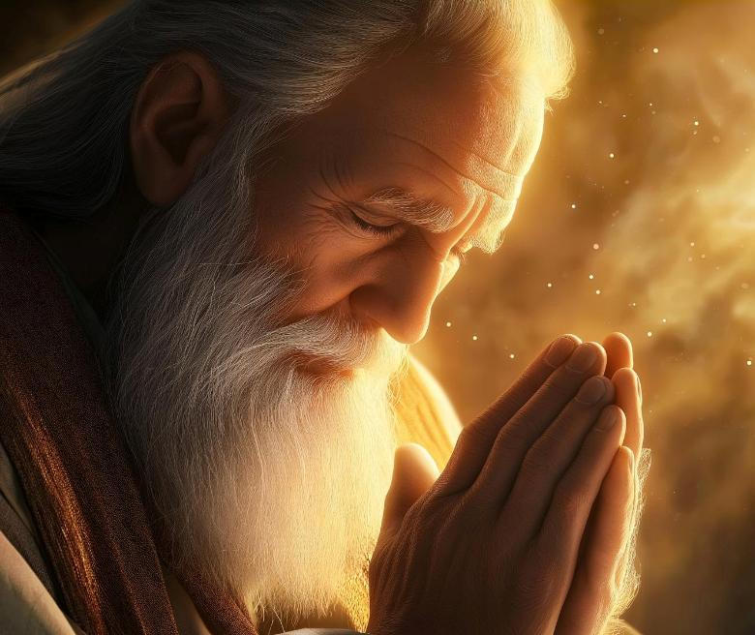
MOISÉS

Slide 12


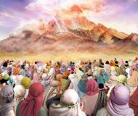
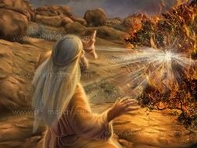
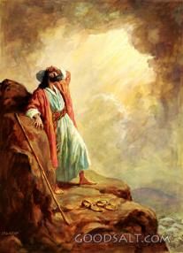
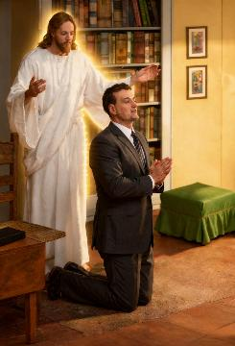
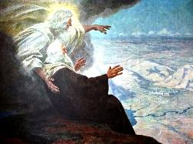
PAPIANDO KU DIOS
“ Desde e tempu ei, ningun profeta a lanta na Israel manera Moisés, kende Señor a konosé kara-kara” (Deuteronomio 34:10)
Skuchando Dios Su bos papiando for di Sinai, e pueblo di Israel a pidi pa E no papia ku nan direktamente atrobe, pasombra nan tabatin miedu pa muri pa motibu di Su bos (Eks. 20:18-19).
Esaki no tabata e kaso ku Moisés, kende a papia ku Dios kara-kara (Deut. 34:10). Pa 40 aña ( for di e mata ku ta kima te ku su morto), Moisés i Dios tabatin diálogonan personal regular (Eks. 33:9-11).
E Beibel ta registrá varios periodonan di kuarenta dia durante di kual Dios a duna Moisés instrukshonnan spesífiko riba konstruyendo e tabernákulo i a komuniká varios leinan na djé. Durante di e diálogonan aki, Moisés tambe a intersedé pa e pueblo.
Nos no tin e privilegio di papia ku Dios kara-kara, pero orashon ta yena e buraku ei dor di permití nos pa komuniká direktamente kunE.

Slide 13

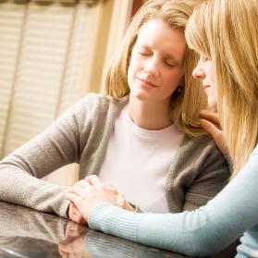

ORASHON DI INTERSESHON(MEDIASHON)
“ Y Señor tabata bastante rabia ku Aaron pa destruié, pero na e tempu ei mi a hasi orashon pa Aaron tambe.” (Deuteronomio 9:20)
Orashon di interseshon ta e lokual nos ta resa na benefisio di otro hende ( Santiago 5:16; Mateo 5:44; 1 Timoteo 2:1-4).
Moisés a intersedé ku Dios pa otronan na varios okashon i pa diferente rasonnan:
PA NAN MIEMBRONAN DI FAMIA
⁕ Pa motibu di Aaron su piká
(Deut. 9:20)
⁕ Pa motibu di e murmura-mentu di Miriam
(Num. 12:10-13)
PA E PUEBLO
⁕ Ora ku nan tabatin set
(Eks. 15:24-25)
⁕ Ora nan tabatin hamber (Num. 11:11-13)
⁕ Ora nan a peka
(Eks. 32:30-32)
Kiko a motivá Moisés pa resa pa otronan?
E mesun kos mester motivá nos: Amor pa esnan ku nos ta resa pe.

Slide 14

“ Nos mester hasi orashon den e sirkuló di famia, i riba tur kos nos no mester neglishá orashon sekreto, pasombra esaki ta e bida di e alma. Ta imposibel pa e alma floresé mientras ku orashon ta wòrdu neglishá. Solamente orashon di famia òf orashon públiko no ta sufisiente. Den soledat laga e alma wòrdu poné habrí na e wowo di inspekshon di Dios. Orashon sekreto mester wòrdu tendé solamente dor di e Dios ku ta tende orashon. Ningun orea kurioso mester risibi e karga di tal petishonnan. Den orashon sekreto e alma ta liber di influensianan ku ta rondoná, liber di eksitashon. Trankilmente, tòg fervientemente, esaki lo trata na alkansá Dios. Dushi i duradero lo ta e influensia ku ta sali for di Esun ku ta mira den sekreto, Kende Su orea ta habrí pa tende e orashon ku ta lanta for di e kurason.”
EGW (Steps to Christ, p. 98)

